Slide 1
伊波拉病毒感染
(Ebola Virus Disease)
疾病管制署
112.11

Slide 2
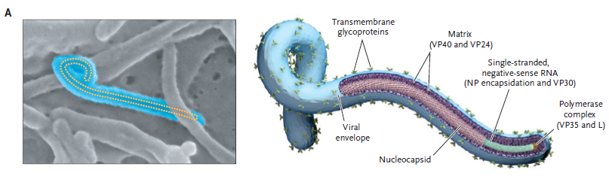
致病原(1/2)
伊波拉病毒(Ebola virus)。
屬於線狀病毒科(Filoviridae)伊波拉病毒屬(Ebolavirus)。
直徑約80 nm，970 nm長；呈長條形，構造奇特，有時呈分叉狀，有時捲曲，長度可達14 μm。
伊波拉病毒與馬堡病毒(Marburgvirus)同屬線狀病毒科。
The electron micrograph (left) and the core structure (right) of Ebola virus.
From: N Engl J Med. 2020; 382:1832-42.

Slide 3
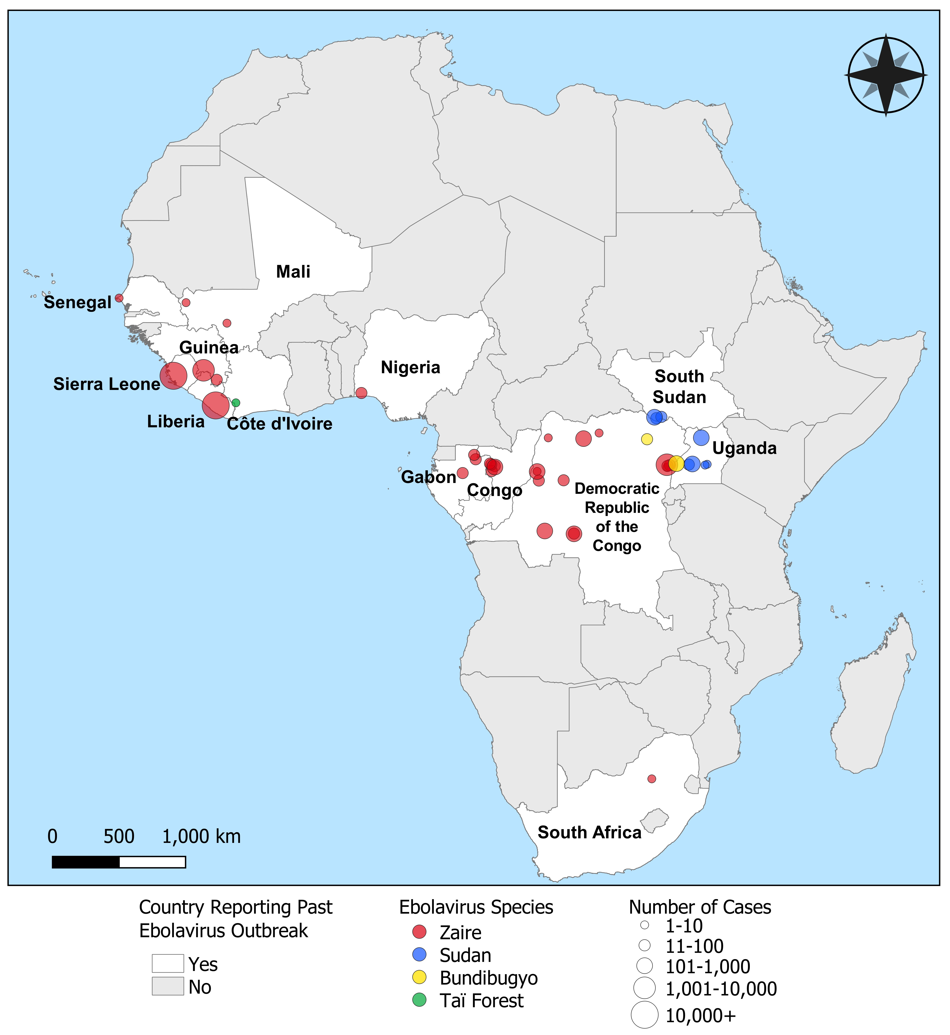
致病原(2/2)
伊波拉病毒屬目前有五種病毒株： Bundibugyo、Zaire、Sudan、Reston與Taï Forest，其抗原與生物特性會有所區隔。
Bundibugyo、Zaire和Sudan伊波拉病毒與非洲大規模疫情有關。
Reston伊波拉病毒曾在菲律賓與中國大陸被發現，可造成人類以外靈長類的致死出血性疾病，雖曾有零星的人類感染個案，但臨床上皆無症狀。
From: US CDC.

Slide 4
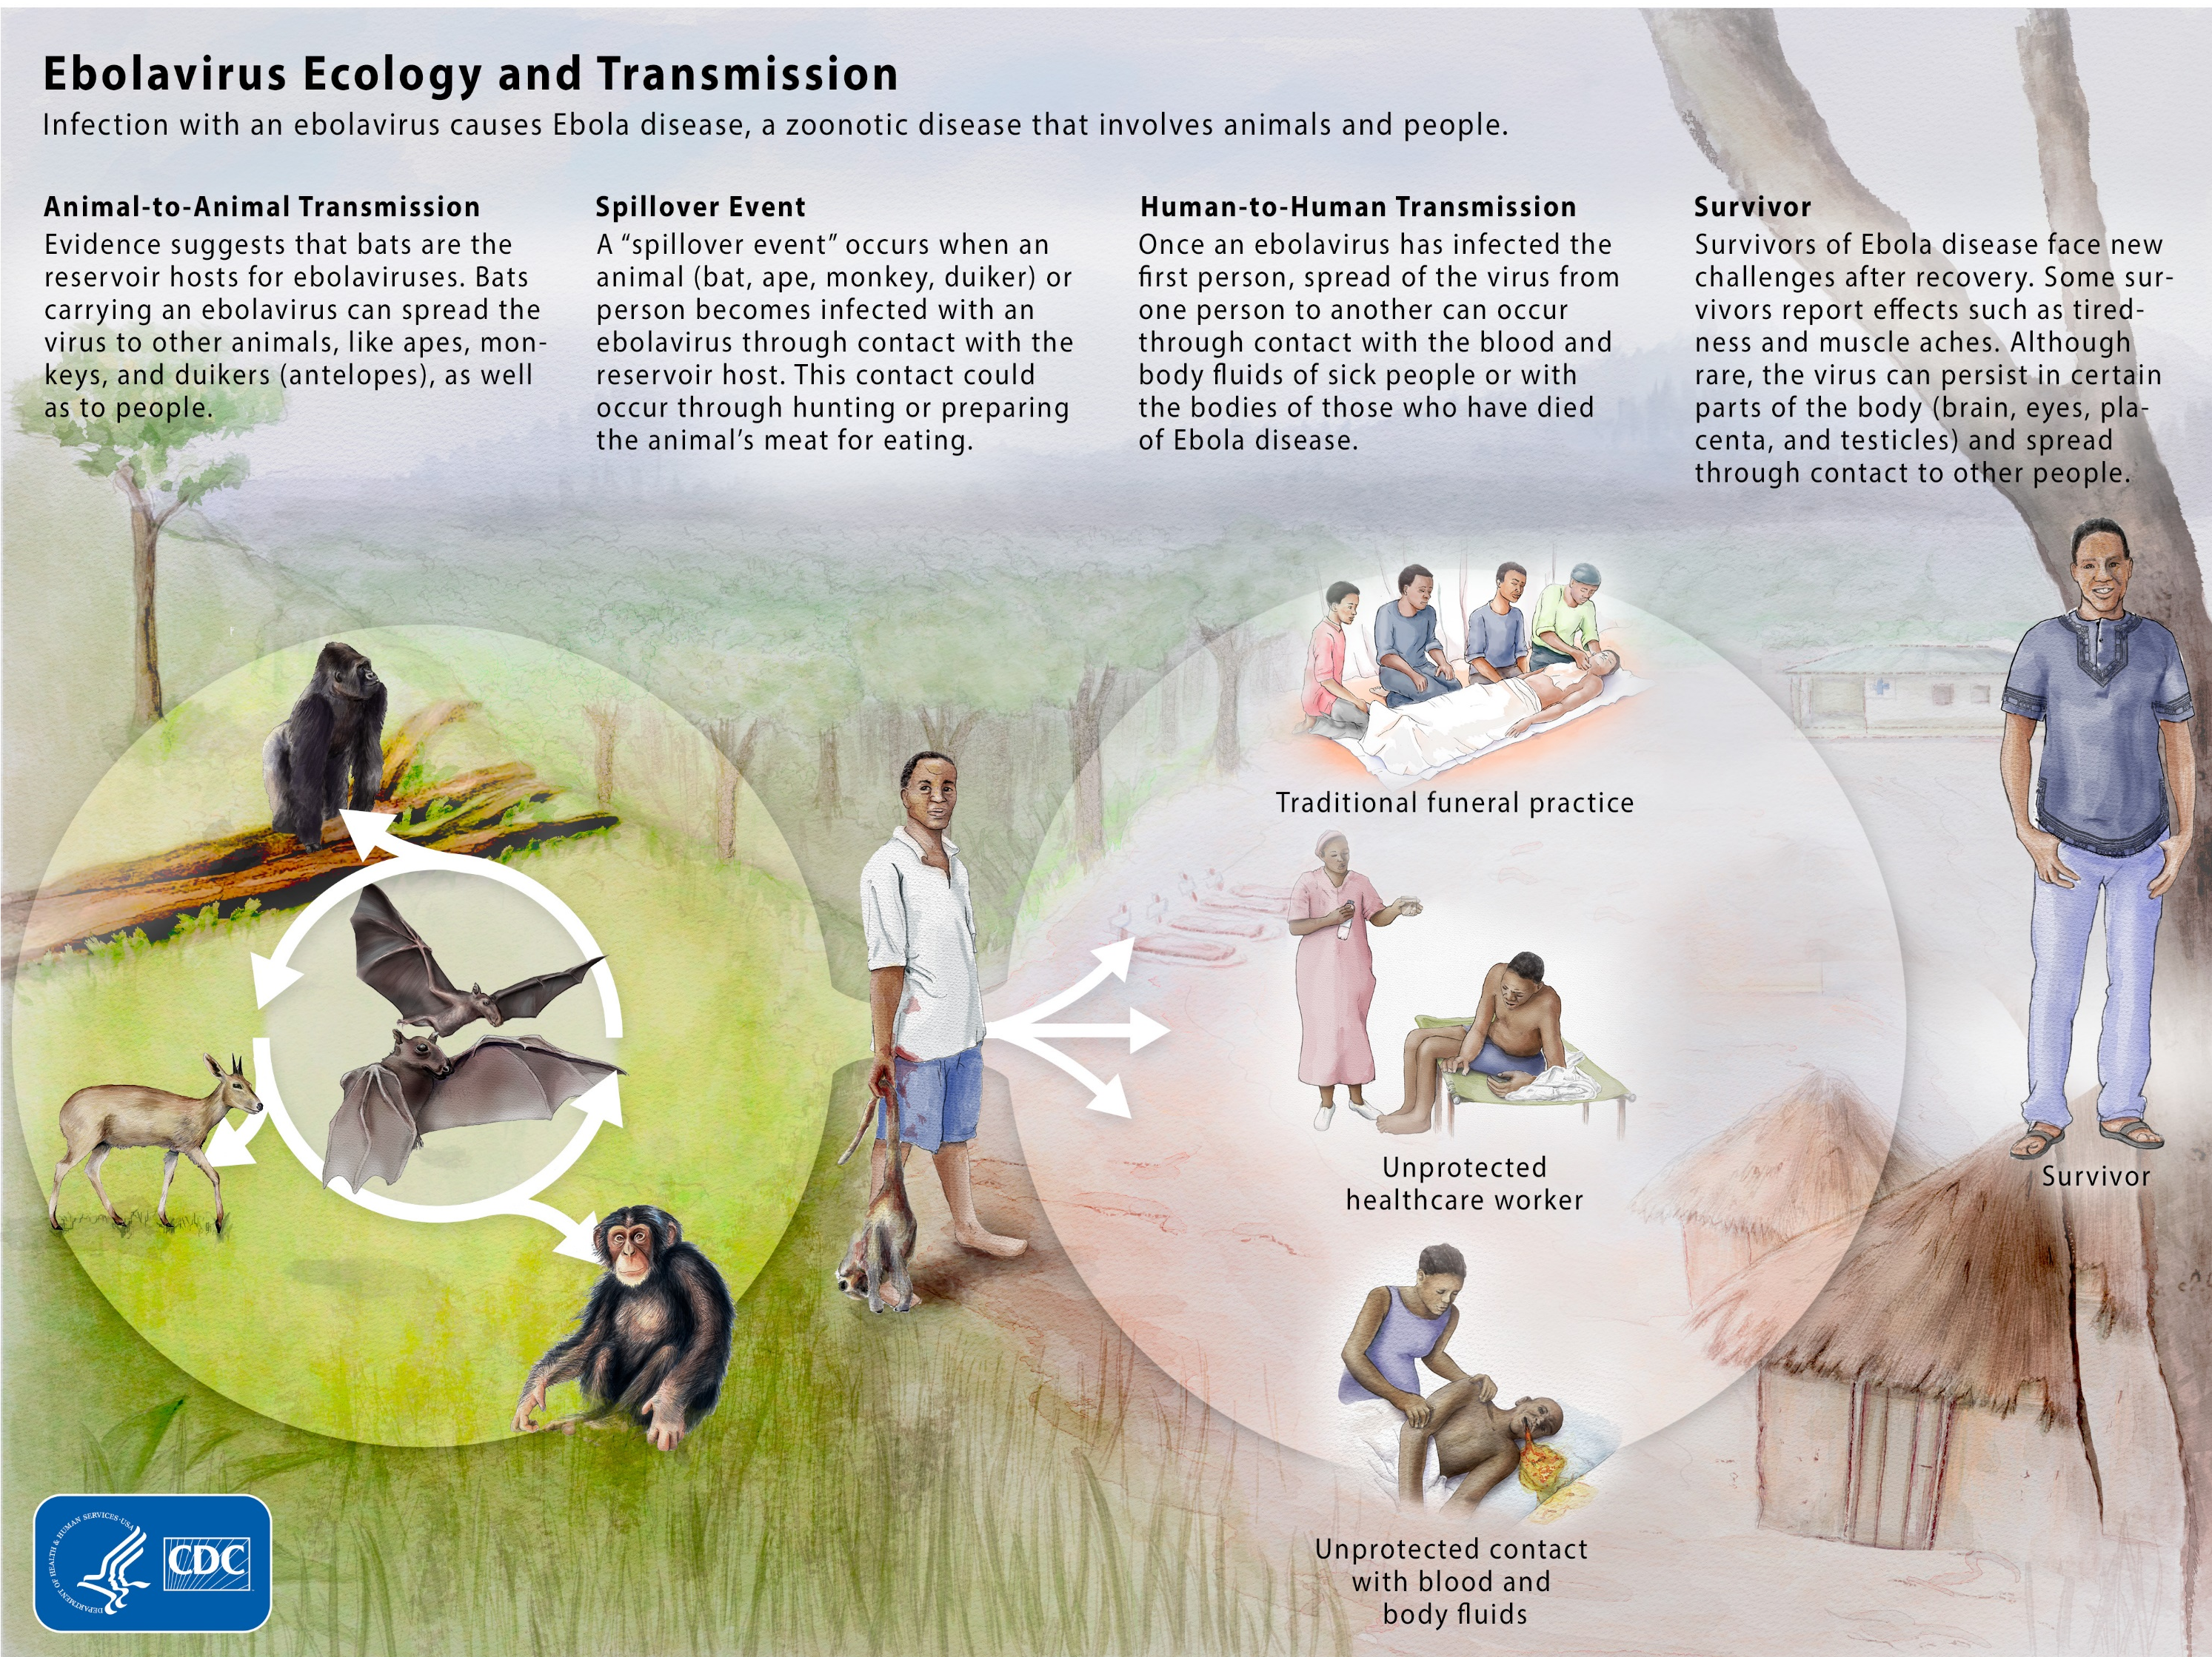
傳染窩
果蝠被認為是可能的天然宿主，尤其是錘頭果蝠(Hypsignathus monstrosus)、富氏前肩頭果蝠(Epomops franqueti)與小項圈果蝠(Myonycteris torquata)，且伊波拉病毒的地理分布範圍與果蝠的分布範圍重疊。
在非洲曾被報告的其他感染動物包括黑猩猩、大猩猩、猴、森林羚羊與豪豬等。
From: US CDC.

Slide 5
傳染方式
人畜共通感染：透過接觸受感染果蝠或是透過中間宿主之野生動物(如受感染的猴、猿等)傳染給人。
人傳人：直接接觸到被感染者或其屍體之血液、分泌物、器官、精液，尤以破損皮膚與黏膜接觸感染風險更大；或是間接接觸被感染者體液污染的環境而感染。
  醫護人員被感染之情況在非洲頗為常見，主要是因為醫護人員照顧個案時未遵守適當的防護措施。
  有報告顯示痊癒個案之精液中仍有病毒，且可經性行為傳染；懷孕婦女感染後即使痊癒，其乳汁、羊水、子宮組織內仍有病毒，可能造成胎兒或其他接觸者感染風險，但若痊癒後再懷孕則無此風險。
伊波拉病毒不會經由水、蚊蟲叮咬傳播，至今尚未有藉由空氣微粒(aerosols)傳播的案例報告。

Slide 6
潛伏期及可傳染期
潛伏期：2～21 天，平均為 4～10 天。
可傳染期：潛伏期不具傳染力，出現症狀後則具傳染力，且傳染力隨病程演進而增加，只要血液或分泌物有病毒就仍具傳染力。
  伊波拉病毒RNA可在男性個案精液中存活一年以上。
  女性個案於症狀出現後33天仍可於陰道分泌物驗出病毒RNA。
感受性及抵抗力：所有年齡層皆可被感染。

Slide 7
臨床症狀
初期症狀為突然出現高燒、嚴重倦怠、肌肉痛、頭痛等，接著出現嘔吐、腹瀉、腹痛、皮膚斑點狀丘疹與出血現象。
重症者常伴有肝臟受損、腎衰竭、中樞神經損傷、休克併發多重器官衰竭。
實驗室檢驗發現白血球、血小板降低、凝血功能異常與肝功能指數上升。
致死率平均約50%，依過去疫情經驗約在25%-90%。

Slide 8
重要疫情(1/2)
1976年 首次於蘇丹南部與離其約800公里遠之薩伊共和國(現剛果民主共和
國)同時出現，有600多名個案發生於鄉村之醫院與村落內。
1979年 第二次疫情爆發發生於蘇丹的同一地區。
1994年 象牙海岸的居民與黑猩猩發現另一型別之病毒株。
1995~2003年 加彭、烏干達、剛果等地，陸續有大小不等的疫情爆發，其
中1995年在薩伊共和國之Kitwit 的流行規模較大。
2004年 蘇丹南部爆發疫情，俄羅斯及美國亦分別發生實驗室感染事件。

Slide 9
重要疫情(2/2)
2005~2012年 剛果及剛果民主共和國數度發生疫情，2007與 2012年烏干達
發生疫情。
2013年12月 西非首次發生疫情，規模為歷年之最，流行國家包括幾內亞、賴
比瑞亞、獅子山、奈及利亞、塞內加爾及馬利等；美國、英國、
西班牙及義大利等國亦分別傳出境外移入確診案例。
2018年 剛果民主共和國再度發生疫情，世界衛生組織(WHO)並於2019年7月
18日宣布為國際間關注公共衛生緊急事件(PHEIC)。
2022年 烏干達十年來首次爆發Sudan伊波拉疫情。

Slide 10
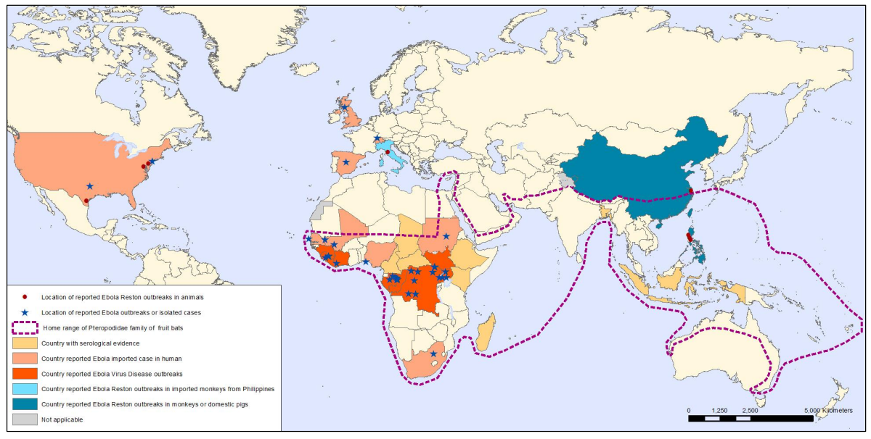
疫情現況
國際病例：
  截至2023年1月11日，全球累計超過3萬4千例病例，1萬5千例死亡。
From: WHO(2018) : Introduction to Ebola disease-Managing infectious hazards

Slide 11
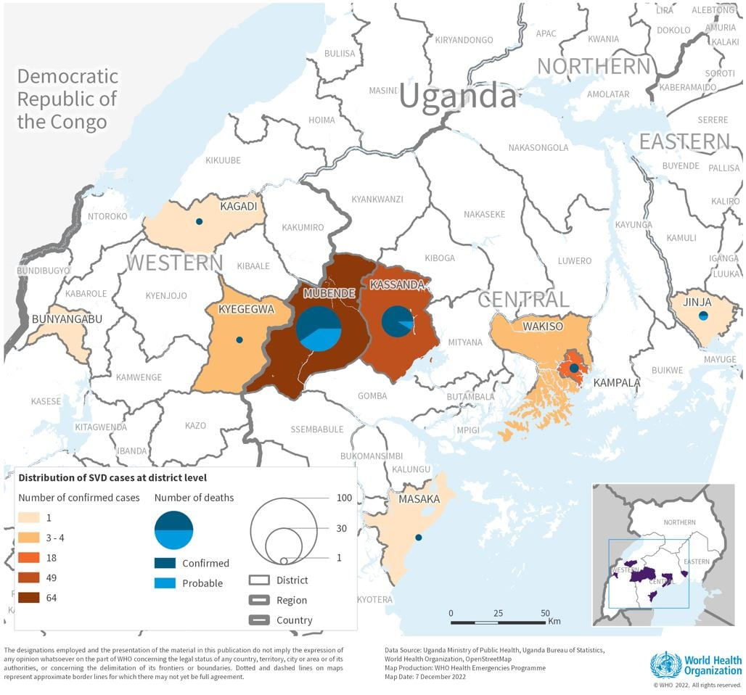
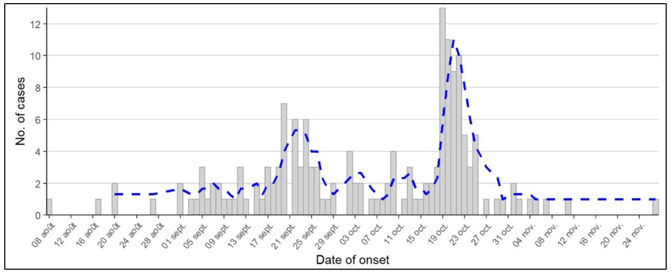
2022-2023年烏干達疫情
為十年來首次爆發Sudan伊波拉疫情，於2023年1月11日宣布疫情結束。
根據WHO統計，此次疫情累計164例病例(142例確診病例，22例疑似病例)，包含77例死亡(55例確診病例，22例疑似病例)。
From: WHO.

Slide 12
我國疫情現況
我國病例現況：
  截至2023年11月，迄今無確診個案，已排除7疑似病例。

Slide 13
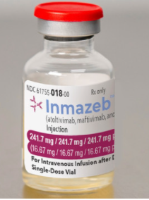
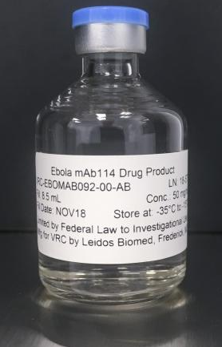
治療藥物
治療：國外已開發藥物，惟國內尚未引進，臨床治療以支持性療法為主。
抗病毒藥物：目前有二種單株抗體已證實可以治療Zaire伊波拉病毒感染。
REGN-EB3(Inmazeb)由atoltivimab、maftivimab和odesivimab-ebgn三種單株抗體組成，可與伊波拉病毒之醣蛋白結合，以阻止病毒附著和進入宿主細胞，於2020年10月經美國食品藥物管理局(FDA)許可用於治療Zaire伊波拉病毒感染的成人和孩童。
mAb114(Ansuvimab-zykl；Ebanga)藉由阻斷伊波拉病毒醣蛋白結合到細胞表面NPC1受體，而阻止病毒進入細胞，於2020年12月經美國FDA許可用於治療Zaire伊波拉病毒感染的成人和孩童。
Inmazeb
Ebanga
(Ansuvimab-zykl)
From: The Inmazeb and Ebanga image provided by Regeneron and Frederick National Laboratory for Center Research respectively.

Slide 14
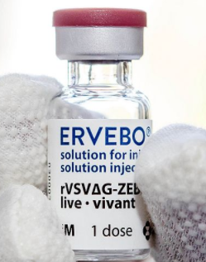
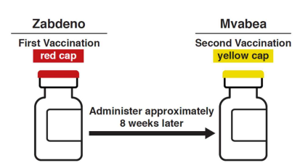
疫苗(1/2)
疫苗：有兩種疫苗已獲得許可，我國目前尚未儲備。
rVSV-ZEBOV(ERVEBO®)：通過美國FDA許可上市及WHO資格預審，為第一支可預防Zaire伊波拉病毒感染之疫苗，適用於滿18歲以上(孕婦及哺乳中的婦女除外)成人，僅需注射1劑即可預防病毒感染。因應2018年剛果民主共和國流行疫情緊急應變需求，WHO經評估准予流行地區緊急使用，結果顯示，接觸者接種該疫苗後，對預防發病及避免死亡均有顯著效果。
Zabdeno-and-Mvabea：歐洲藥物管理局(EMA)於2020年核准在特殊情況下使用之兩劑式疫苗，先注射第一劑「Zabdeno」(Ad26.ZEBOV)、8週後再施打第二劑「Mvabea」(MVA-BN-Filo)，適用年齡為滿1歲以上。
ERVEBO®
Zabdeno® / Mvabea®
From:
1. Deutsches Museum Version (17.09.2020).
2. EMA. Summary of product characteristics.

Slide 15
疫苗(2/2)
發展中候選疫苗(candidate vaccine)：
  具複製能力的病毒載體疫苗(Replication-competent, vectored vaccines)
  不具複製能力的腺病毒載體疫苗(Replication-incompetent, adenovirus-vectored vaccines)
  不具複製能力的痘病毒載體疫苗(Replication-incompetent poxvirus-vectored vaccines)
  DNA疫苗
  次單位疫苗(Subunit vaccines)

Slide 16
病例通報(1/4)
伊波拉病毒感染為第五類法定傳染病，應於24小時內通報。
通報方式
於傳染病通報系統(NIDRS)之「第五類法定傳染病」項下，選擇「伊波拉病毒感染」項目通報與採檢送驗。
必要時，得以電話、電子郵件或傳真方式先行通報所在地地方政府衛生局(所)。

Slide 17
病例通報(2/4)
通報定義，具有下列任一個條件：
符合臨床條件及流行病學條件。
符合檢驗條件。
臨床條件，具有下列任一個條件：
急性發燒(≧38℃)。
頭痛、肌肉痛、噁心、嘔吐、腹瀉、腹痛等任一臨床描述。
不明原因出血。
突發性不明原因死亡。

Slide 18
病例通報(3/4)
檢驗條件，具有下列任一個條件：
臨床檢體分離並鑑定出伊波拉病毒。
臨床檢體分子生物學核酸檢測陽性。
血清學抗體檢測陽性 。
組織切片免疫化學染色(IHC)陽性。
流行病學條件，發病前3週內，具有下列任一個條件：
具有伊波拉病毒感染流行地區之旅遊史或居住史。
接觸極可能病例或確定病例之血液或體液或其汙染物。
具有伊波拉病毒感染流行地區動物(例如蝙蝠、豬隻、羚羊、嚙齒動物或靈長類等)之接觸史。
進行伊波拉病毒或檢體之實驗室操作。

Slide 19
病例通報(4/4)
疾病分類
極可能病例：雖未經實驗室證實，但符合臨床條件，並於發病前3週內接觸確定病例之血液或體液者。
確定病例：符合檢驗條件。

Slide 20
採檢送驗(1/2)
檢體採檢送驗事項
傳染病 名稱 | 採檢 項目 | 採檢目的 | 採檢時間 | 採檢量及規定 | 送驗方式 | 應保存種類 (應保存時間) | 注意事項
伊波拉病毒感染 | 抗凝固全血 | 病原體 檢測 | 立即採檢 | 以含抗凝劑(EDTA) 採血管採集5mL血液。 | 2-8℃(A 類感染性物質P620包裝) | 病毒株(30日)； 抗凝固全血(30日) | 1.採集檢體應穿戴適當個人防護裝備。 2.*無抗凝固全血檢體情況下，採口腔/咽喉擦拭液送驗。
 | 口腔/咽喉擦拭液* |  |  | 以無菌病毒拭子擦拭口腔內之臉頰內側處/咽喉，插入病毒保存輸送管。 |  | 病毒株(30日)； 口腔/咽喉擦拭液(30日)

Slide 21
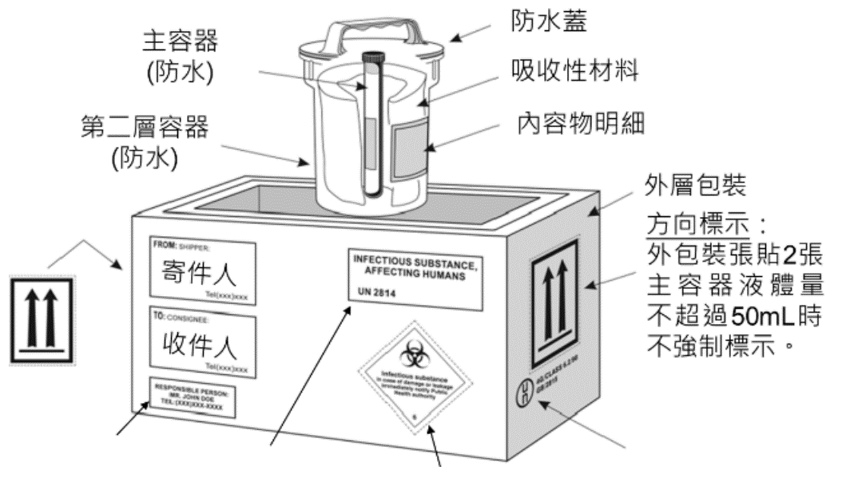
採檢送驗(2/2)
A類感染性物質：依照「P620包裝指示」(Packing Instruction P620)，進行三層包裝。
第一層與第二層容器間包覆足以吸收主容器全部液體之吸收性物質。
第一層(主容器)或第二層容器能承受95kPa壓差及-40℃至55 ℃溫差，而不洩漏。
完整件通過9m落地測試、7 kg穿刺強度測試、3m堆疊測試。

Slide 22
接觸者匡列及處置原則(1/3)
接觸風險等級
未穿戴(或穿戴不全)個人防護裝備情況下，接觸個案或其屍體/體液/血液。
處置
疫調人員提供相關衛教資訊後，開立健康監測通知書，並由地方衛生局/所主動追蹤接觸者健康狀況，每日將追蹤結果彙整回覆疾管署區管中心。
接觸者應每日測量體溫2次至最後一次與病例接觸後21天，如於追蹤期間出現症狀，主動通報地方衛生局/所，由其協助就醫。
接觸者若無症狀可正常工作生活。
高風險群
從事侵入性醫療行為。
黏膜或皮膚直接或間接暴露於個案或屍體、其血液、體液或汙染物者。
發病後仍同住之家人。
未符合上述條件，惟經評估有高度暴露風險者。如個案發病3個月內曾與個案有不安全性行為者，或曾接受個案哺乳之嬰幼兒，或其他經疾管署區管中心評估匡列者。

Slide 23
接觸者匡列及處置原則(2/3)
接觸風險等級
不符合上述高風險接觸定義，但符合下列任一者。
處置
疫調人員提供相關衛教資訊後，開立健康監測通知書。
接觸者應每日測量體溫2次，自主健康監測至最後一次與病例接觸後21天，如於追蹤期間出現症狀，主動通報地方衛生局/所，由其協助就醫。
接觸者若無症狀可正常工作生活。
未有馬堡病毒出血熱接觸史、暴露史，或曾經短暫與個案於同一空間，但保持1公尺以上未接觸個案(如僅從個案身旁經過)者，不符合接觸者定義。
低風險群
穿戴適當之個人防護裝備直接接觸個案或其屍體/體液、採檢及實驗室檢驗等。
與個案於同一空間未穿戴個人防護裝備，但未曾直接或間接接觸個案或其血液、體液或汙染物者。
其他符合接觸者定義但未達高風險群者。

Slide 24
接觸者匡列及處置原則(3/3)
如於追蹤期間體溫高於(含)38℃、出現頭痛、肌肉痛、噁心、嘔吐、腹痛、腹瀉及不明原因出血等任一臨床症狀時，即符合伊波拉病毒感染通報定義，應由所在地地方政府衛生局/所立即協助其赴醫院進行個案通報及採檢送驗。

Slide 25
感染管制措施(1/8)
由於疾病初期症狀較不具專一性，且醫護人員照護疑似或確診個案被感染的風險高過其他族群，醫護人員需提高警覺並全程穿戴個人防護裝備，亦應嚴格地執行感染管制措施。
醫療照護工作人員平時執行所有照護工作時，都應確實遵從標準防護措施，落實手部衛生、呼吸道衛生與咳嗽禮節。
規劃適當動線，在進入隔離病室/區域前穿戴好個人防護裝備，在離開隔離病室/區域前脫除個人防護裝備，且應避免在同一地點穿著及脫除個人防護裝備(即：避免清潔區與污染區交叉或重疊)。
脫除個人防護裝備的過程中應注意避免接觸到汙染面，鞋子若有接觸到血液、分泌物、體液(包含嘔吐物、尿液、糞便、精液等)、器官，應在離開隔離區以前適當清潔消毒。在脫除個人防護裝備後，請務必立即執行手部衛生。

Slide 26
感染管制措施(2/8)
個人防護裝備
  所有進入隔離病室的工作人員和訪客，應依據附表建議穿著個人防護裝備，避免在無適當保護的情況下，直接暴觸到個案之血液、分泌物、體液(包含嘔吐物、尿液、糞便、精液等)、器官：
  拋棄式防水性(fluid resistant)連身型防護衣
  雙層手套
  N95等級(含)以上之口罩或電動送風呼吸防護具
  拋棄式防護面罩
  拋棄式防水長筒鞋套/橡膠長筒靴
  拋棄式防水圍裙(個案有嘔吐、腹瀉或出血等症狀時，應加穿拋棄式防水圍裙)

Slide 27
感染管制措施(3/8)
門診/急診及救護車人員處理疑似伊波拉或馬堡病毒感染個案個人防護裝備建議
    a：門診及急診應有病人分流機制。
    b：為方便說明，若需穿戴全部6個品項的防護裝備時，以「一級防護裝備」簡稱；穿戴不包含「拋棄式防水長筒鞋套/橡膠長筒靴」與「防水圍裙」之裝備，則以「二級防護裝備」簡稱。
    c：倘經評估有嘔吐、腹瀉或出血等症狀之疑慮，有較高暴露風險，可選擇穿戴一級防護裝備，由醫療照護工作人員視病人情況酌予調整。
人員 | 病人症狀 | 個人防護裝備
 |  | 級別^{b} | 項目
 |  |  | 連身型防護衣 | 雙層手套 | N95等級(含)以上口罩 | 防護面罩 | 防水長筒鞋套/橡膠長筒靴 | 防水圍裙
門診/急診檢傷人員 | 依循院方常規穿戴一般防護裝備，落實標準防護措施
門診/急診分流看診區人員ª | 有嘔吐、腹瀉或出血等症狀 | 一級 | ✓ | ✓ | ✓ | ✓ | ✓ | ✓
 | 無嘔吐、腹瀉或出血等症狀^{c} | 二級 | ✓ | ✓ | ✓ | ✓
環境清消人員、廢棄物處理人員 |  | 一級 | ✓ | ✓ | ✓ | ✓ | ✓ | ✓
後送救護車人員 | 有嘔吐、腹瀉或出血等症狀 | 一級 | ✓ | ✓ | ✓ | ✓ | ✓ | ✓
 | 無嘔吐、腹瀉或出血等症狀^{c} | 二級 | ✓ | ✓ | ✓ | ✓

Slide 28
感染管制措施(4/8)
照護疑似/確定伊波拉或馬堡病毒感染住院病人之個人防護裝備建議
  備註：為方便說明，若需穿戴全部6個品項的防護裝備時，以「一級防護裝備」簡稱；穿戴不包含「拋棄式防水長筒鞋套/橡膠長筒靴」與「防水圍裙」之裝備，則以「二級防護裝備」簡稱。
人員 | 病人症狀 | 個人防護裝備
 |  | 級別^{註} | 項目
 |  |  | 連身型防護衣 | 雙層手套 | N95等級(含)以上口罩 | 防護面罩 | 防水長筒鞋套/橡膠長筒靴 | 防水圍裙
執行常規醫療照護(如：抽血、給藥、生命徵象評估等)、訪客探視 | 收治病室 (負壓隔離病室或有衛浴設備的單人病室) | 一級 | ✓ | ✓ | ✓ | ✓ | ✓ | ✓
執行可能引發飛沫微粒 (aerosol)產生的檢體採集(如：咽喉拭子)或治療措施 | 收治病室或專屬區域(如：獨立檢查室、負壓隔離病室或有衛浴設備的單人病室等) | 一級 | ✓ | ✓ | ✓ | ✓ | ✓ | ✓
環境清潔消毒、廢棄物處理 | 病室、檢查室、生物醫療廢棄物處理區等 | 一級 | ✓ | ✓ | ✓ | ✓ | ✓ | ✓
遺體處理 | 在病室搬運遺體或在太平間 | 一級 | ✓ | ✓ | ✓ | ✓ | ✓ | ✓

Slide 29
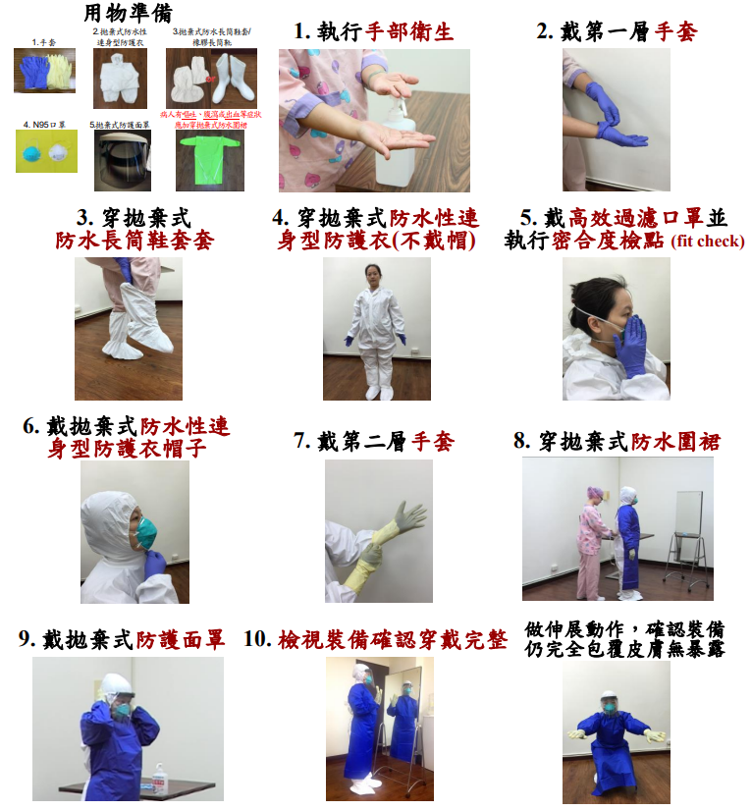
感染管制措施(5/8)
穿戴及脫除個人防護裝備之地點應張貼穿脫順序海報，並設有手部衛生設備，如肥皂和清水或酒精性乾洗手液等。
脫除個人防護裝備之地點應設有醫療廢棄物垃圾桶。
於穿脫個人防護裝備時，組成團隊(Buddy System)，一人進行個人防護裝備穿脫，由受過訓練的觀察者協助檢視裝備是否穿戴完整及正確脫除。
請參閱本署公布之各項個人防護裝備之正確穿脫方式與順序。
From: 衛生福利部疾病管制署『醫療機構因應伊波拉病毒感染及馬堡病毒出血熱之感染管制措施』

Slide 30
感染管制措施(6/8)
工作人員於執行照護過程中，若發現個人防護裝備未穿戴妥當或破損(如：手套破損、手套滑脫、尖銳物穿刺等)，疑有暴露風險時，應立即安全的停止目前工作或由備援人員接替，儘速離開病人照護區，以降低人員暴露風險。
經皮膚或黏膜暴露到疑似/確定伊波拉病毒感染病例的血液、分泌物、體液(包含嘔吐物、尿液、糞便、精液等)、器官時，應立即安全的停止目前工作，離開病人照護區，安全的卸除個人防護裝備後使用肥皂和清水清洗皮膚表面，黏膜(如：結膜)則應使用大量的清水或洗眼液沖洗。於離開病人照護區後應立即通報單位主管，並通知衛生主管機關。

Slide 31
感染管制措施(7/8)
實驗室生物安全
  盡量避免進行疑似伊波拉病毒感染病人之非必要常規臨床檢驗。如果可能，考量在確認是否為伊波拉病毒感染後再進行相關臨床檢驗。
  進行疑似伊波拉病毒感染病人之常規檢驗，可考量於病人隔離病房或其內部隔離設施進行，使用定點照護檢驗，或使用密閉式全自動分析儀器進行檢驗，並做好感染管制措施。
  可能產生潛在氣膠之步驟，應於第II 級生物安全櫃(Class II BSC)進行。
  儀器設備之清潔消毒及除汙：進行常規檢驗所使用之儀器設備，以500ppm含氯之消毒劑(如市售之5%含氯漂白水稀釋100倍)進行消毒或根據原廠儀器操作手冊之消毒規定，進行相關清潔、消毒及除汙。
  請參閱「疑似伊波拉病毒(Ebola Virus)感染病人進行常規檢驗項目之實驗室生物安全規定」。

Slide 32
感染管制措施(8/8)
消毒
  個案的血液、分泌物、體液、器官及其它與個案有直接接觸過之物體，須立即以 1：10 的稀釋漂白水(5000ppm)進行消毒；可以高溫滅菌之物品，則應以高溫高壓滅菌或煮沸等方法處理。
  隔離病室內應有專屬儀器設備，盡量避免使用可重複使用之儀器或醫材設備；非專用且非拋棄式的醫療設備於個案使用後，應優先依循廠商說明進行清潔消毒。
  受汙染醫療環境應進行清潔消毒，清潔人員務必穿戴防護裝備(雙層手套、N95口罩、連身型防護衣、鞋套或防水長筒鞋套、防護面罩、防水圍裙等)。
  若個案接觸過的物體無法在安全措施下消毒，則應將物體進行焚毀或經高溫高壓滅菌後丟棄。

Slide 33
遺體處理
  個案死亡後遺體應直接入屍袋，且工作人員應佩戴全套的個人防護裝備。
  如需解剖應採用較安全的技術，並佩戴全套的個人防護裝備，必要時須在高安全性的驗屍房進行驗屍。
  不可清洗遺體及換衣服，屍袋外面如有汙物，應以 1：10 的稀釋漂白水(5000ppm)抹拭，再運送至醫院太平間。
  在醫院太平間，不可以打開屍袋瞻仰遺容、清洗遺體和進行入殮準備，也不可對屍體進行防腐處理。
  遺體應於24小時內入殮並火化。

Slide 34
預防方法(1/2)
在流行地區，避免接觸或食用果蝠、猿猴等野生動物。如需接觸動物則應戴手套及穿著合適衣物（如長袖衣物）。食用動物性食品（血液或肉）前應煮熟。
避免直接接觸被感染者之血液、分泌物、器官、精液或可能被污染的環境；如需照顧個案則應配戴手套及合適個人防護裝備。

Slide 35
預防方法(2/2)
WHO對康復個案之建議：
  所有個案及其性伴侶應接受衛教諮詢並發放保險套。
  男性個案應於症狀出現後3個月檢驗精液，如檢驗結果陽性，應持續每1個月後再行檢驗，直到間隔1週之兩次檢驗結果陰性。
  男性個案於出現症狀後12個月或直到兩次精液檢驗結果陰性前應避免各種性行為，或全程使用保險套。
  直到精液檢驗陰性前，並落實手部及個人衛生，且處理及丟棄保險套時，需避免接觸到精液。

Slide 36
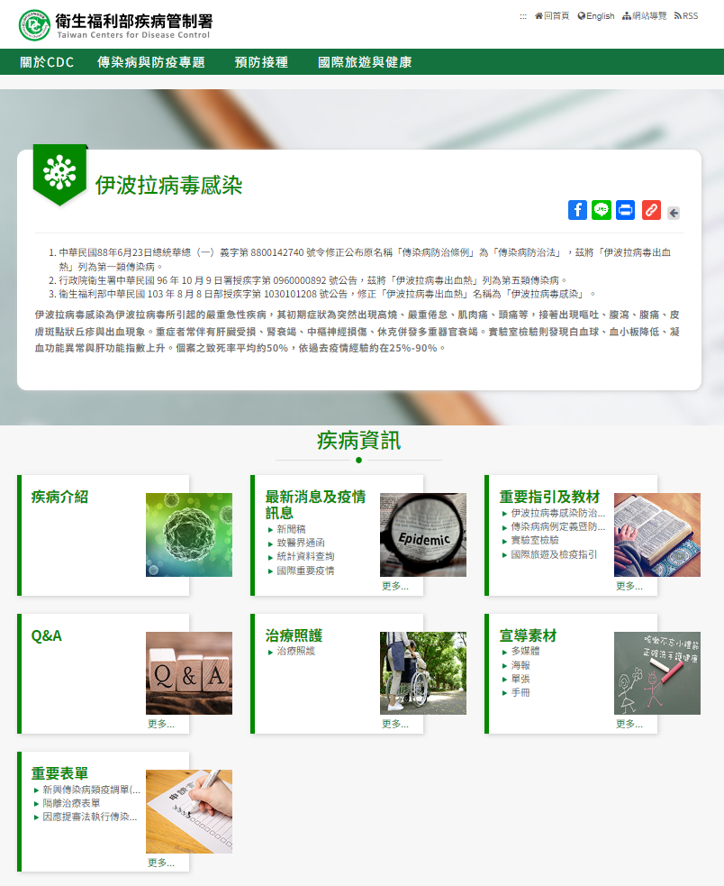
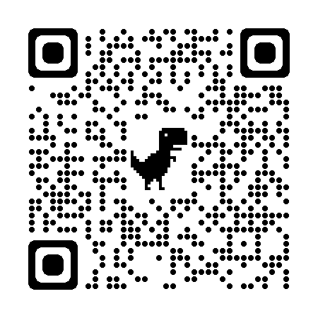
相關資訊請至疾病管制署全球資訊網查閱

Slide 37
敬請指導

